Slide 1

Développement front
MMI 3 – TP#5 S5

Slide 2
Danielo JEAN-LOUIS

Slide 3
Quels sont les points communs entre ?
Discord
Visual Studio Code
Slack
Postman
Notes:
La balise <img> permet d’afficher des images
La balise <br> permet de faire un saut de ligne (faire “entrée” dans du texte html ne fonctionnera pas)
La balise <hr> affiche une ligne séparatrice horizontale

Slide 4

Electron
Source(s) :
https://www.electronjs.org/apps
https://www.electronjs.org/
Notes:
La balise <img> permet d’afficher des images
La balise <br> permet de faire un saut de ligne (faire “entrée” dans du texte html ne fonctionnera pas)
La balise <hr> affiche une ligne séparatrice horizontale

Slide 5
Electron
Framework front-end permettant de développer des applications natives pour MacOS, Windows et Linux
  Permet de produire des executables
Outil Open Source et gratuit
Très populaire
Source(s) :
https://www.electronjs.org/apps
https://www.electronjs.org/
Notes:
La balise <img> permet d’afficher des images
La balise <br> permet de faire un saut de ligne (faire “entrée” dans du texte html ne fonctionnera pas)
La balise <hr> affiche une ligne séparatrice horizontale

Slide 6
Electron
Utilise les langages HTML, CSS et Javascript
  Ticket d’entrée faible (surtout en S5)
Un code = Plusieurs exécutables
Utilise les API natives des systèmes d’exploitation
  L’application ressemble à une app native
Source(s) :
https://www.electronjs.org/apps
https://www.electronjs.org/
Notes:
La balise <img> permet d’afficher des images
La balise <br> permet de faire un saut de ligne (faire “entrée” dans du texte html ne fonctionnera pas)
La balise <hr> affiche une ligne séparatrice horizontale

Slide 7
Electron
Site web embarqué
  Possibilité d’utiliser la console du navigateur
  Apps très lourdes avec perfs moyennes
Basé sur le moteur Chromium
Source(s) :
https://www.electronjs.org/apps
https://www.electronjs.org/
Notes:
La balise <img> permet d’afficher des images
La balise <br> permet de faire un saut de ligne (faire “entrée” dans du texte html ne fonctionnera pas)
La balise <hr> affiche une ligne séparatrice horizontale

Slide 8
Electron
Documentation en français… plus ou moins
Pensé pour fonctionner hors-ligne
Éco-système vaste : Multiples outils dispos
Source(s) :
https://www.electronjs.org/apps
https://www.electronjs.org/
Notes:
La balise <img> permet d’afficher des images
La balise <br> permet de faire un saut de ligne (faire “entrée” dans du texte html ne fonctionnera pas)
La balise <hr> affiche une ligne séparatrice horizontale

Slide 9
Pratiquons ! - Electron (Partie 1)
Pré-requis :
Avoir la ressource ressources/electron
A télécharger ici : https://github.com/DanYellow/cours/raw/refs/heads/main/s6-developpement-web-et-dispositif-interactif/travaux-pratiques/numero-1/s6-developpement-web-et-dispositif-interactif_travaux-pratiques_numero-1.ressources.zip

Slide 10







Architecture (simplifiée)
Main process
Preload process
Nodejs
IPC
IPC
Système
d’exploitation
Main process + script de preload
(fichiers “preload.js” et “main.js”)
Renderer Process
(Application)
Source(s) :
https://www.electronjs.org/apps
https://www.electronjs.org/
Notes:
La balise <img> permet d’afficher des images
La balise <br> permet de faire un saut de ligne (faire “entrée” dans du texte html ne fonctionnera pas)
La balise <hr> affiche une ligne séparatrice horizontale

Slide 11
Preload process
Accès au Renderer Process
Accès limité aux API de Node (par défaut)
Lien entre main process et renderer process
Impossibilité d’importer des modules personnels (par défaut)
Source(s) :
https://www.electronjs.org/fr/docs/latest/tutorial/tutorial-preload
Notes:
La balise <img> permet d’afficher des images
La balise <br> permet de faire un saut de ligne (faire “entrée” dans du texte html ne fonctionnera pas)
La balise <hr> affiche une ligne séparatrice horizontale

Slide 12
Renderer process
Représente UNE vue/onglet dans votre application
Electron est multi-processus
  Basé sur le processus de Chromium
Est chargé dans un fichier HTML
Source(s) :
https://www.electronjs.org/fr/docs/latest/tutorial/process-model
Notes:
La balise <img> permet d’afficher des images
La balise <br> permet de faire un saut de ligne (faire “entrée” dans du texte html ne fonctionnera pas)
La balise <hr> affiche une ligne séparatrice horizontale

Slide 13
Renderer process
Appelé juste après le preload process
Ne communique qu’avec le preload process
Impossibilité de communication entre plusieurs Renderer process
Source(s) :
https://www.electronjs.org/fr/docs/latest/tutorial/process-model
Notes:
La balise <img> permet d’afficher des images
La balise <br> permet de faire un saut de ligne (faire “entrée” dans du texte html ne fonctionnera pas)
La balise <hr> affiche une ligne séparatrice horizontale

Slide 14
Pratiquons ! - Electron (Partie 2, 1 à 2)
Pré-requis :
Avoir la ressource ressources/electron
A télécharger ici : https://github.com/DanYellow/cours/raw/refs/heads/main/s6-developpement-web-et-dispositif-interactif/travaux-pratiques/numero-1/s6-developpement-web-et-dispositif-interactif_travaux-pratiques_numero-1.ressources.zip

Slide 15
Renderer process - Sécurité
Utilise le Content Security Policy ou CSP
Bloque par défaut les ressources externes non autorisées : iframe, css, js…
Peut être géré en front et back-end
Source(s) :
https://content-security-policy.com/
Notes:
La balise <img> permet d’afficher des images
La balise <br> permet de faire un saut de ligne (faire “entrée” dans du texte html ne fonctionnera pas)
La balise <hr> affiche une ligne séparatrice horizontale

Slide 16
Renderer process - Sécurité
Le CSP n’est pas obligatoire
  Mais conseillé pour renfoncer la sécurité
Modification possible du CSP
  Voir fichier csp-exemples.html
Source(s) :
https://content-security-policy.com/
Notes:
La balise <img> permet d’afficher des images
La balise <br> permet de faire un saut de ligne (faire “entrée” dans du texte html ne fonctionnera pas)
La balise <hr> affiche une ligne séparatrice horizontale

Slide 17
Pratiquons ! - Electron (Partie 2, 3)
Pré-requis :
Avoir la ressource ressources/electron
A télécharger ici : https://github.com/DanYellow/cours/raw/refs/heads/main/s6-developpement-web-et-dispositif-interactif/travaux-pratiques/numero-1/s6-developpement-web-et-dispositif-interactif_travaux-pratiques_numero-1.ressources.zip

Slide 18
IPC
Inter-process communication
  fr : communication inter-processus
Protocole de communication entre le main process et le renderer process
  Système de canaux
Communication évènementiel bi-directionnelle
Source(s) :
https://www.electronjs.org/fr/docs/latest/glossary#ipc
Notes:
La balise <img> permet d’afficher des images
La balise <br> permet de faire un saut de ligne (faire “entrée” dans du texte html ne fonctionnera pas)
La balise <hr> affiche une ligne séparatrice horizontale

Slide 19
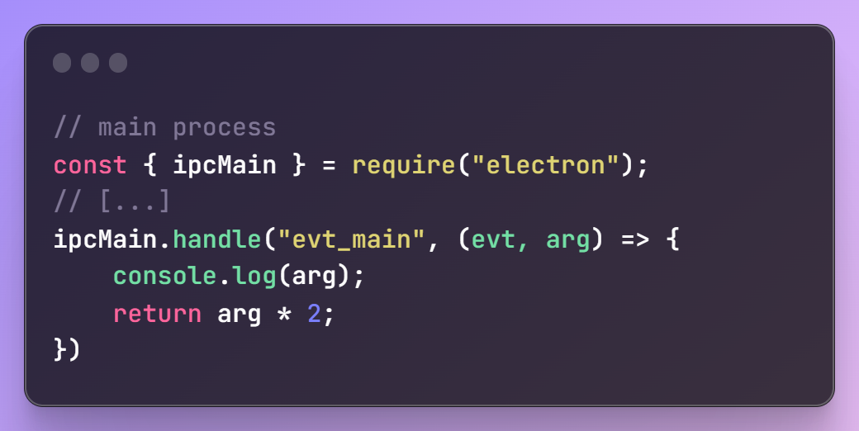
IPC – Exemple – Main Process – main.js
Notre main process exécutera un console.log() quand l’évènement “evt_main” sera appelé depuis le renderer. De plus, il revoit la valeur reçue.
Notes:
La balise <img> permet d’afficher des images
La balise <br> permet de faire un saut de ligne (faire “entrée” dans du texte html ne fonctionnera pas)
La balise <hr> affiche une ligne séparatrice horizontale

Slide 20
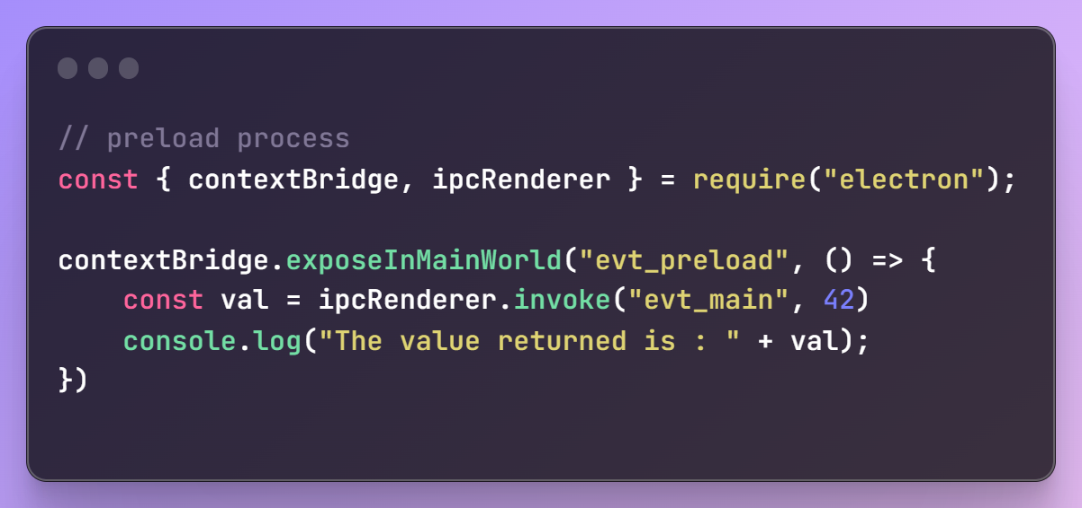
IPC – Exemple – Preload Process – preload.js
Dans le preload process, on expose une fonction (evt_preload) au renderer process. Elle permet d’appeler l'évènement "evt_main" dans le main process
Notes:
La balise <img> permet d’afficher des images
La balise <br> permet de faire un saut de ligne (faire “entrée” dans du texte html ne fonctionnera pas)
La balise <hr> affiche une ligne séparatrice horizontale

Slide 21
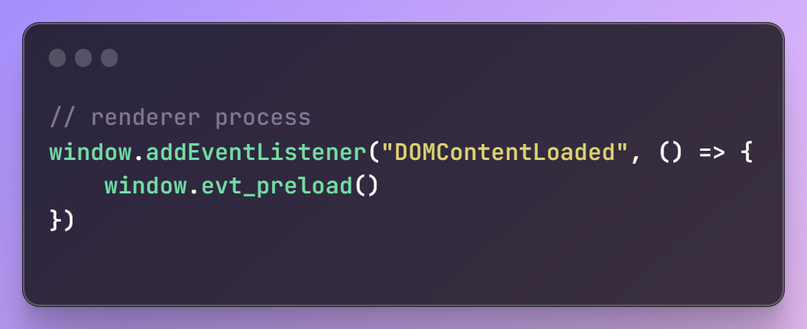
IPC – Exemple – Renderer Process
Les fonctions du preload process sont injectées dans l’objet window du renderer process pour être appelées
Source(s) :
https://www.electronjs.org/fr/docs/latest/glossary#ipc
Notes:
La balise <img> permet d’afficher des images
La balise <br> permet de faire un saut de ligne (faire “entrée” dans du texte html ne fonctionnera pas)
La balise <hr> affiche une ligne séparatrice horizontale

Slide 22
Pratiquons ! - Electron (Partie 3)
Pré-requis :
Avoir la ressource ressources/electron
A télécharger ici : https://github.com/DanYellow/cours/raw/refs/heads/main/s6-developpement-web-et-dispositif-interactif/travaux-pratiques/numero-1/s6-developpement-web-et-dispositif-interactif_travaux-pratiques_numero-1.ressources.zip

Slide 23
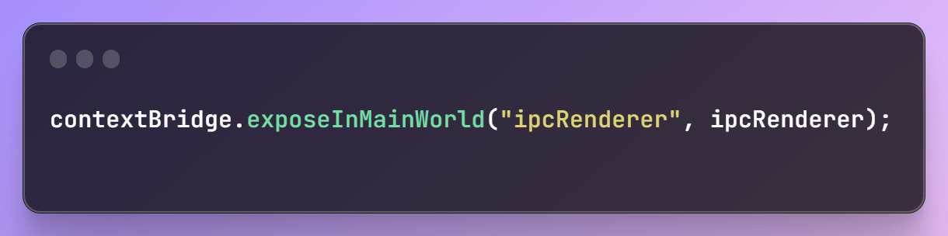
IPC – Point sécurité
N’exposez jamais ipcRenderer en entier
Grosse faille de sécurité
N’importe qui peut exécuter du code arbitraire. Ne faites jamais ça.
Source(s) :
https://www.electronjs.org/fr/docs/latest/tutorial/ipc
Notes:
La balise <img> permet d’afficher des images
La balise <br> permet de faire un saut de ligne (faire “entrée” dans du texte html ne fonctionnera pas)
La balise <hr> affiche une ligne séparatrice horizontale

Slide 24
IPC – Points à retenir
Impossibilité de faire des API calls depuis le renderer ou preload process, par défaut
  Solution : Passer par le main process
Le nom des canaux est arbitraire
  Préférez des noms explicites
  Espaces interdits
Source(s) :
https://www.electronjs.org/fr/docs/latest/tutorial/ipc
Notes:
La balise <img> permet d’afficher des images
La balise <br> permet de faire un saut de ligne (faire “entrée” dans du texte html ne fonctionnera pas)
La balise <hr> affiche une ligne séparatrice horizontale

Slide 25
IPC – Points à retenir
La méthode ipcRenderer.invoke(“event”) peut récupérer une valeur en provenance de ipcMain.handle(“event”)
Source(s) :
https://www.electronjs.org/fr/docs/latest/tutorial/ipc
https://www.electronjs.org/docs/latest/api/browser-window
Notes:
La balise <img> permet d’afficher des images
La balise <br> permet de faire un saut de ligne (faire “entrée” dans du texte html ne fonctionnera pas)
La balise <hr> affiche une ligne séparatrice horizontale

Slide 26
IPC – Points à retenir
La communication du main process vers le renderer process est différente
Possibilité de grouper vos évènements dans un objet au lieu d’avoir plusieurs “exposeInMainWorld”
Source(s) :
https://www.electronjs.org/fr/docs/latest/tutorial/ipc
Notes:
La balise <img> permet d’afficher des images
La balise <br> permet de faire un saut de ligne (faire “entrée” dans du texte html ne fonctionnera pas)
La balise <hr> affiche une ligne séparatrice horizontale

Slide 27
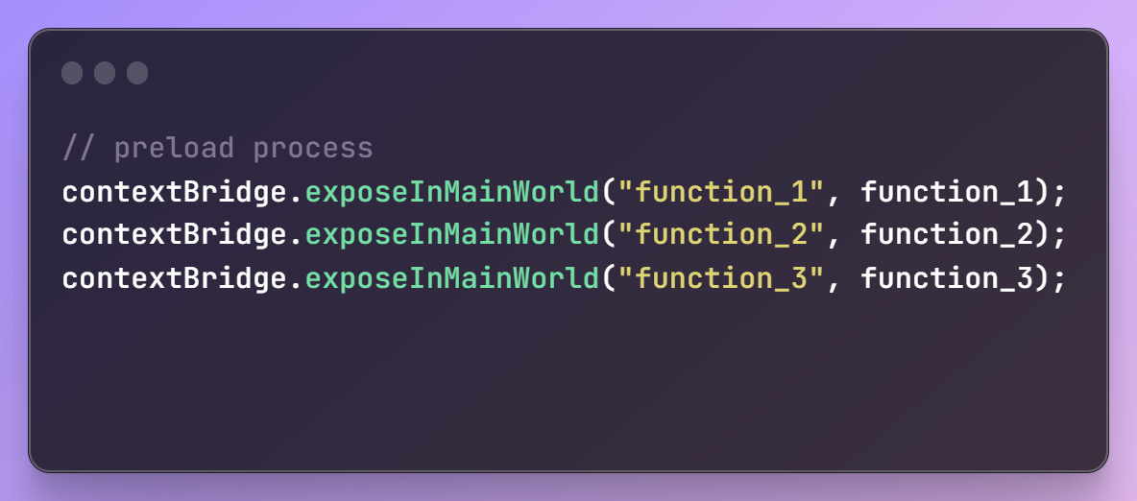
Multiples exposeInMainWorld
Chaque fonction exposée de façon distincte
Notes:
La balise <img> permet d’afficher des images
La balise <br> permet de faire un saut de ligne (faire “entrée” dans du texte html ne fonctionnera pas)
La balise <hr> affiche une ligne séparatrice horizontale

Slide 28
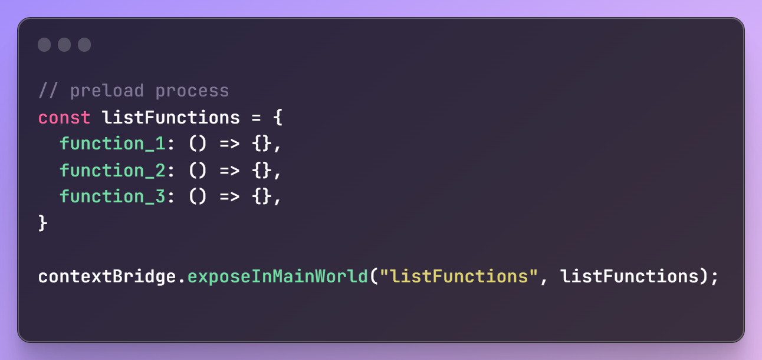
Multiples exposeInMainWorld
Les fonctions sont groupées sous le même objet
Notes:
La balise <img> permet d’afficher des images
La balise <br> permet de faire un saut de ligne (faire “entrée” dans du texte html ne fonctionnera pas)
La balise <hr> affiche une ligne séparatrice horizontale

Slide 29
IPC – Main process vers Renderer process
Nécessite de préciser le renderer process visé
  Rappel : Electron fonctionne avec plusieurs renderer process
Source(s) :
https://www.electronjs.org/fr/docs/latest/tutorial/ipc
Notes:
La balise <img> permet d’afficher des images
La balise <br> permet de faire un saut de ligne (faire “entrée” dans du texte html ne fonctionnera pas)
La balise <hr> affiche une ligne séparatrice horizontale

Slide 30
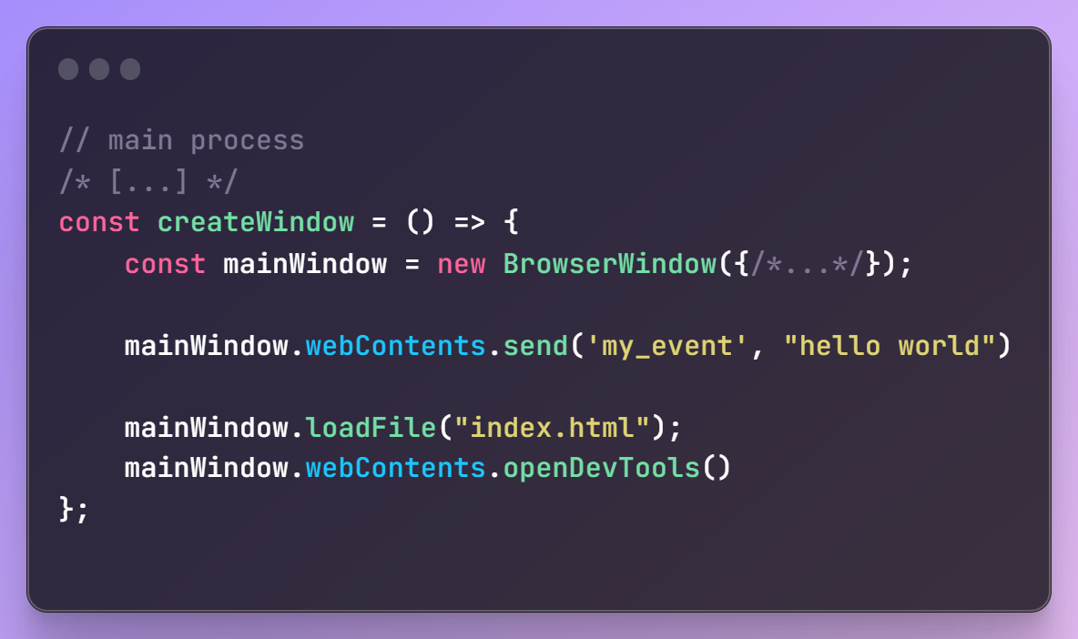
IPC – Main process vers Renderer process
La propriété “webContents” contient un renderer process
Notes:
La balise <img> permet d’afficher des images
La balise <br> permet de faire un saut de ligne (faire “entrée” dans du texte html ne fonctionnera pas)
La balise <hr> affiche une ligne séparatrice horizontale

Slide 31
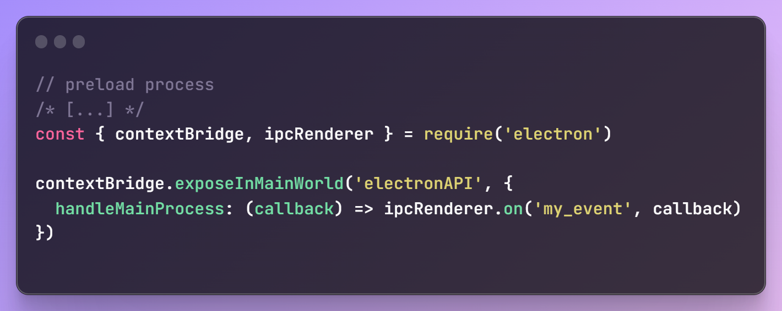
IPC – Main process vers Renderer process
Le preload process proxyfie l’écouteur d’évènement pour le renderer process. Callback représente les données envoyées depuis le main renderer
Notes:
La balise <img> permet d’afficher des images
La balise <br> permet de faire un saut de ligne (faire “entrée” dans du texte html ne fonctionnera pas)
La balise <hr> affiche une ligne séparatrice horizontale

Slide 32
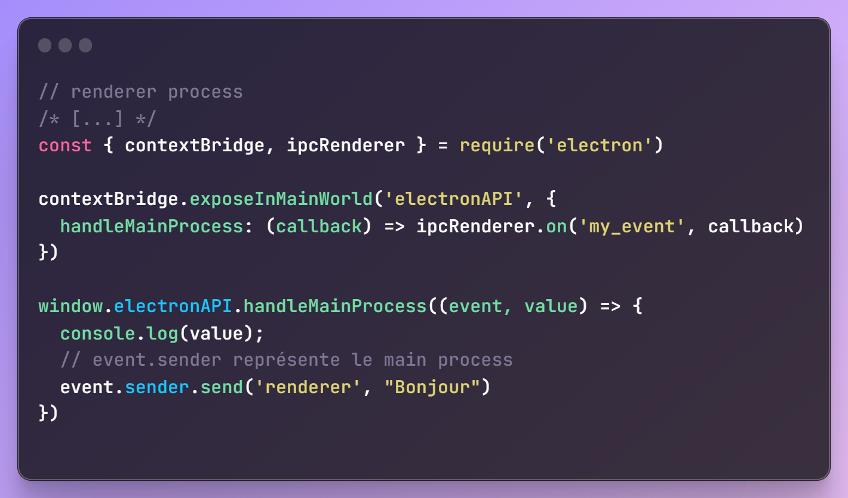
IPC – Main process vers Renderer process
Dans le renderer process, on définit une fonction de retour (callback) pour récupérer la valeur en provenance du main process
Notes:
La balise <img> permet d’afficher des images
La balise <br> permet de faire un saut de ligne (faire “entrée” dans du texte html ne fonctionnera pas)
La balise <hr> affiche une ligne séparatrice horizontale

Slide 33
Pratiquons ! - Electron (Partie 4)
Pré-requis :
Avoir la ressource ressources/electron
A télécharger ici : https://github.com/DanYellow/cours/raw/refs/heads/main/s6-developpement-web-et-dispositif-interactif/travaux-pratiques/numero-1/s6-developpement-web-et-dispositif-interactif_travaux-pratiques_numero-1.ressources.zip

Slide 34
Appels HTTP
Impossible dans le renderer process ni le preload process
Utilisation d’IPC pour faire “remonter” les données vers le renderer process
Notes:
La balise <img> permet d’afficher des images
La balise <br> permet de faire un saut de ligne (faire “entrée” dans du texte html ne fonctionnera pas)
La balise <hr> affiche une ligne séparatrice horizontale

Slide 35
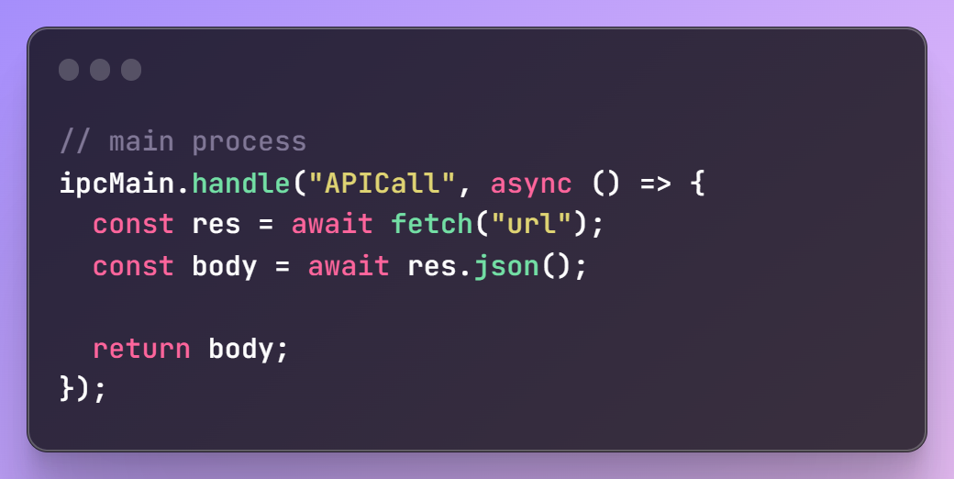
Appels HTTP
L’appel de la méthode fetch est identique à ce qu’on ferait dans le navigateur. On retourne la réponse qui sera capturée par le preload puis le renderer.
Notes:
La balise <img> permet d’afficher des images
La balise <br> permet de faire un saut de ligne (faire “entrée” dans du texte html ne fonctionnera pas)
La balise <hr> affiche une ligne séparatrice horizontale

Slide 36
Appels HTTP
Electron propose la classe net pour gérer les appels API
Notes:
La balise <img> permet d’afficher des images
La balise <br> permet de faire un saut de ligne (faire “entrée” dans du texte html ne fonctionnera pas)
La balise <hr> affiche une ligne séparatrice horizontale

Slide 37
Pratiquons ! - Electron (Partie 5)
Pré-requis :
Avoir la ressource ressources/electron
A télécharger ici : https://github.com/DanYellow/cours/raw/refs/heads/main/s6-developpement-web-et-dispositif-interactif/travaux-pratiques/numero-1/s6-developpement-web-et-dispositif-interactif_travaux-pratiques_numero-1.ressources.zip

Slide 38
Design
Utilisation du CSS, le même CSS utilisé pour faire un site web classique
  Balise link pour faire le lien entre les CSS et le HTML
  …
Rappel : Electron se base sur le moteur de Chrome
  Impossibilité d’utiliser des spécificités de Firefox
Notes:
La balise <img> permet d’afficher des images
La balise <br> permet de faire un saut de ligne (faire “entrée” dans du texte html ne fonctionnera pas)
La balise <hr> affiche une ligne séparatrice horizontale

Slide 39
Pratiquons ! - Electron (Partie 6)
Pré-requis :
Avoir la ressource ressources/electron
A télécharger ici : https://github.com/DanYellow/cours/raw/refs/heads/main/s6-developpement-web-et-dispositif-interactif/travaux-pratiques/numero-1/s6-developpement-web-et-dispositif-interactif_travaux-pratiques_numero-1.ressources.zip

Slide 40
API Native
Possibilité d’appeler les API natives d’un OS :
  Notifications, batterie, TouchBar…
  Attention : certains API sont exclusives
Appel uniquement dans le main process
  Possibilité de callback dans le renderer via IPC
Notes:
La balise <img> permet d’afficher des images
La balise <br> permet de faire un saut de ligne (faire “entrée” dans du texte html ne fonctionnera pas)
La balise <hr> affiche une ligne séparatrice horizontale

Slide 41
API Native - Notifications
Permet d’afficher une notification native
Notes:
La balise <img> permet d’afficher des images
La balise <br> permet de faire un saut de ligne (faire “entrée” dans du texte html ne fonctionnera pas)
La balise <hr> affiche une ligne séparatrice horizontale

Slide 42
Pratiquons ! - Electron (Partie 7)
Pré-requis :
Avoir la ressource ressources/electron
A télécharger ici : https://github.com/DanYellow/cours/raw/refs/heads/main/s6-developpement-web-et-dispositif-interactif/travaux-pratiques/numero-1/s6-developpement-web-et-dispositif-interactif_travaux-pratiques_numero-1.ressources.zip

Slide 43
Questions ?

